Slide 1
Управление сроками проекта
Студент группы 1ПИм-01-11оп
Калугин Д.В.
г. Череповец
2014

Slide 2
Процессы управления сроками:
6.1 Определение состава операций
6.2 Определение взаимосвязей операций
6.3 Оценка ресурсов операций
6.4 Оценка длительности операций
6.5 Разработка расписания
6.6 Управление расписанием

Slide 3
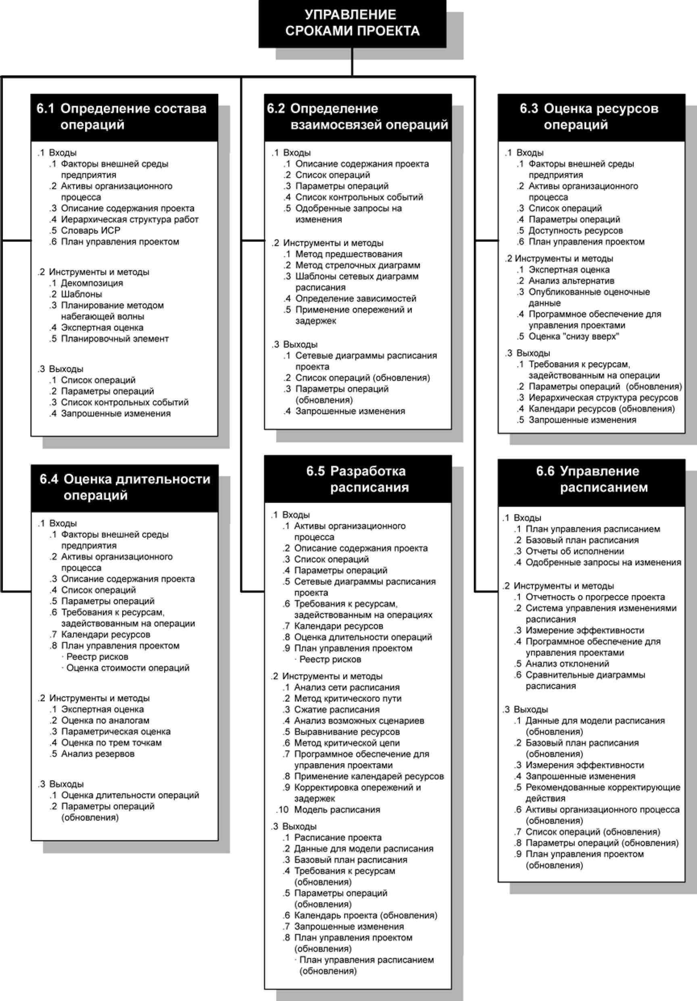

Slide 4
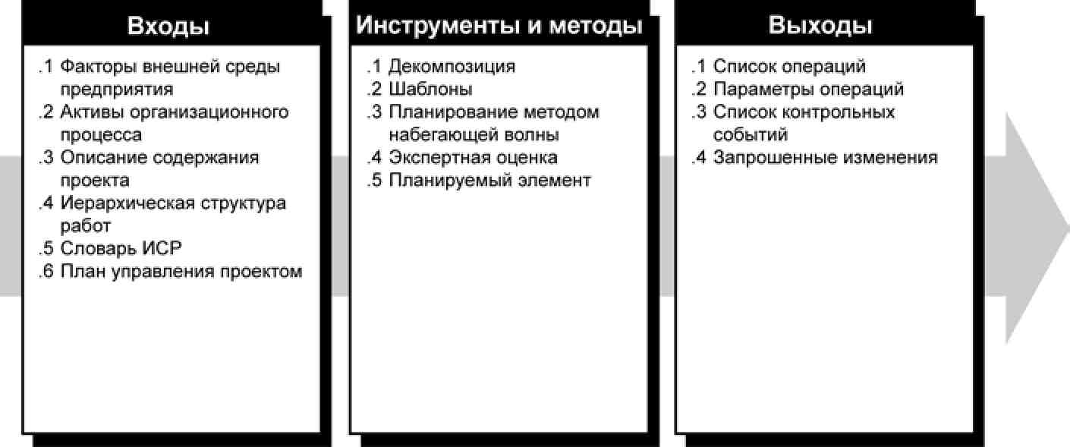
Определение состава операций

Slide 5
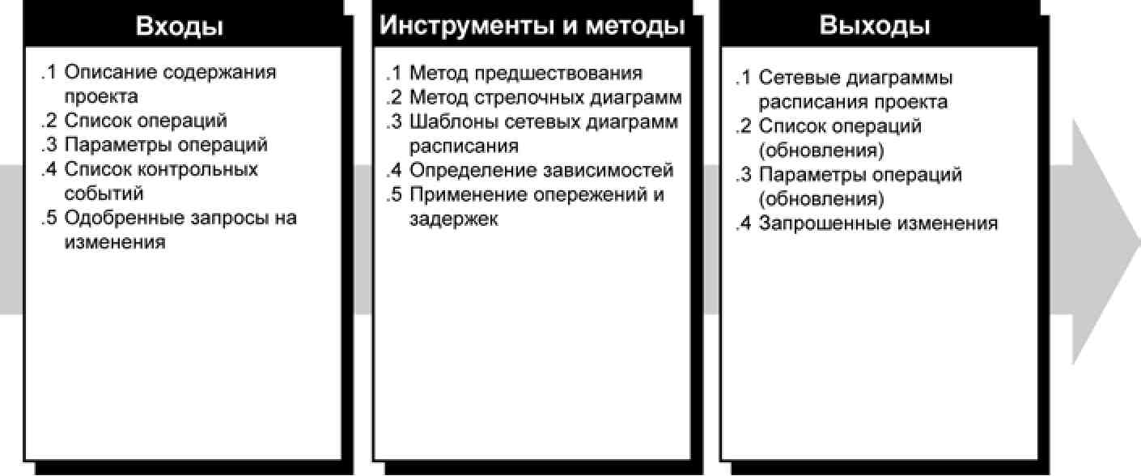
Определение взаимосвязей операций

Slide 6
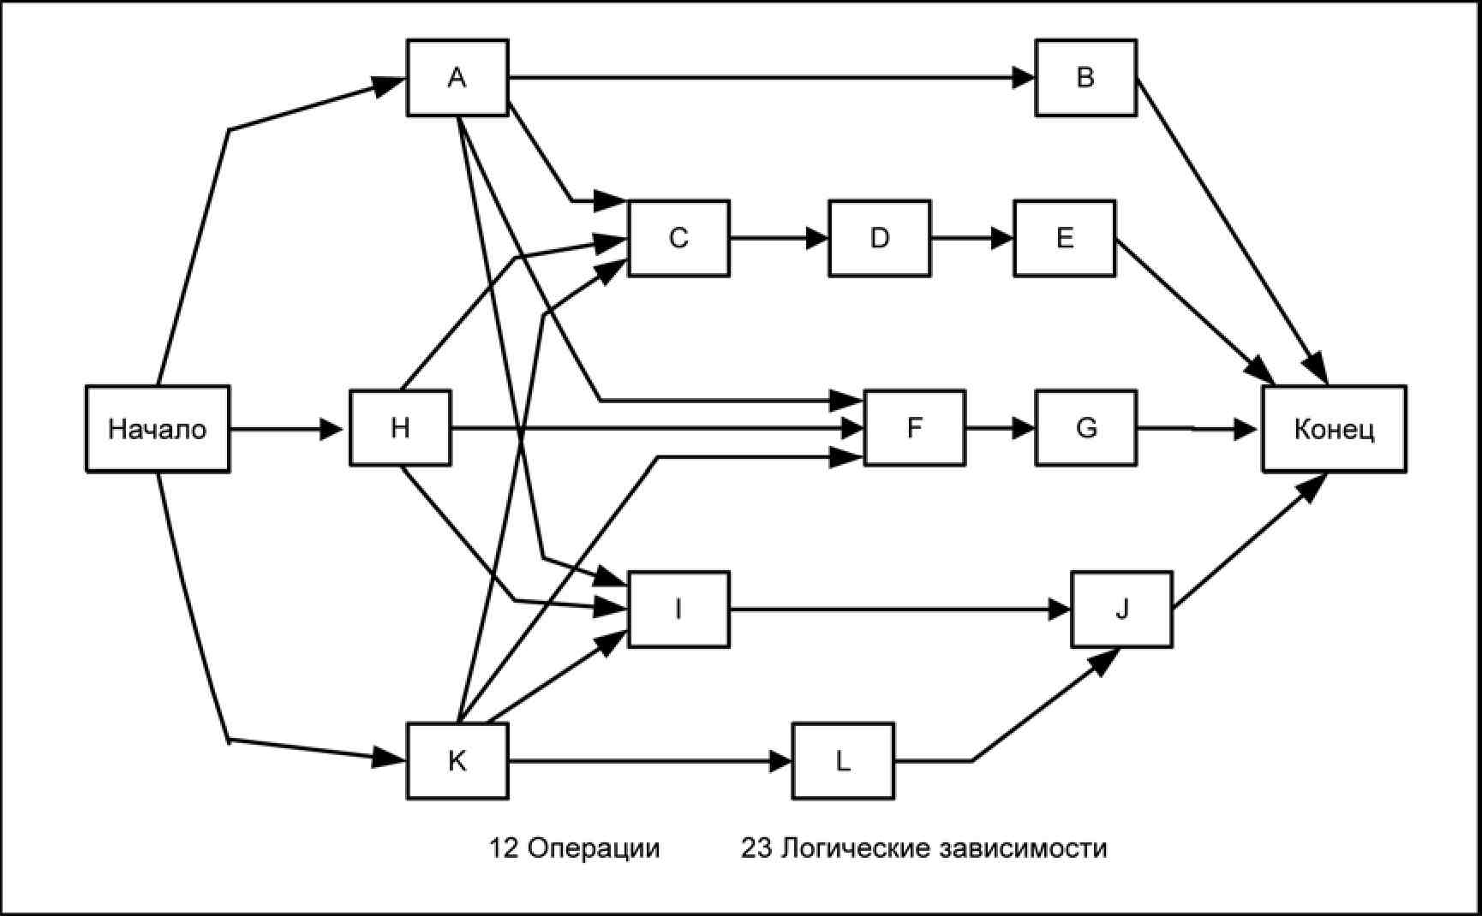
Метод «операции в узлах»

Slide 7
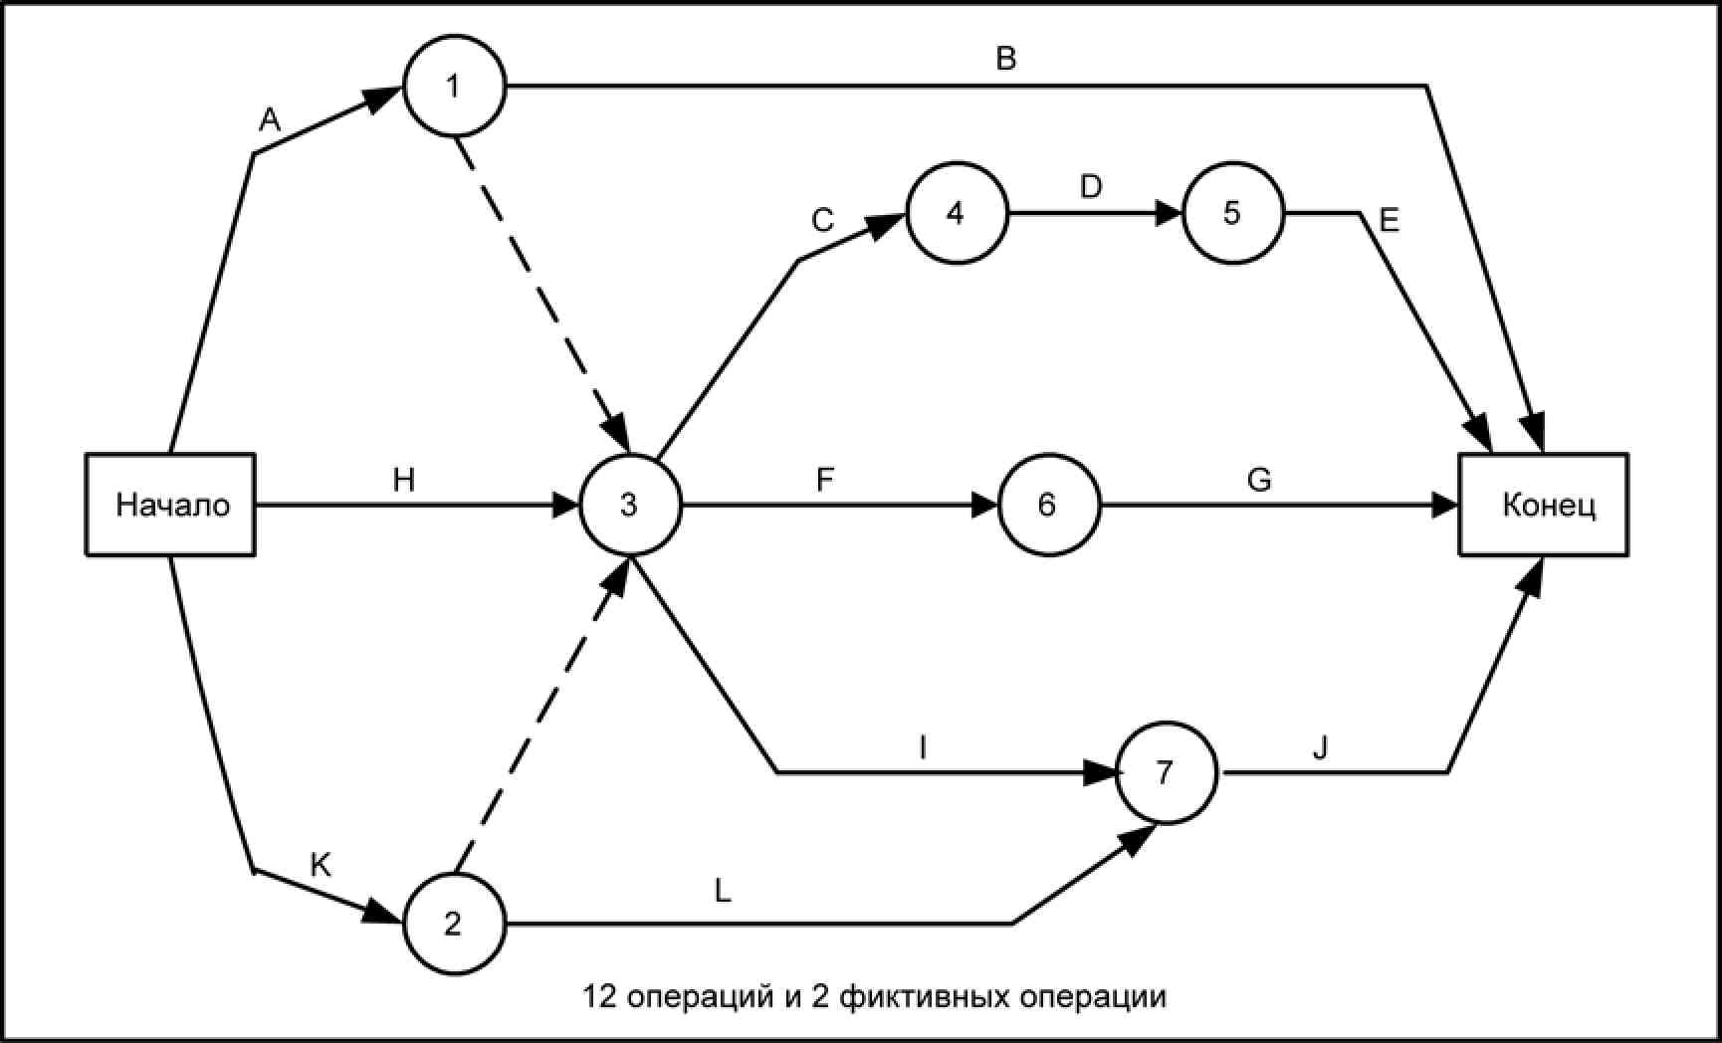
Метод стрелочных диаграмм

Slide 8
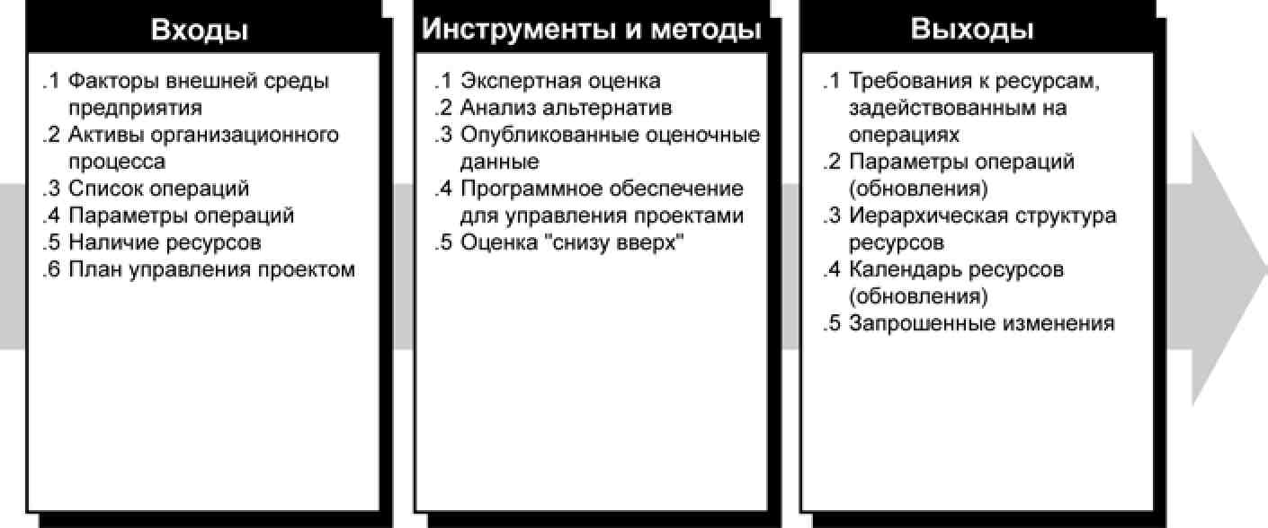
Оценка ресурсов операций

Slide 9
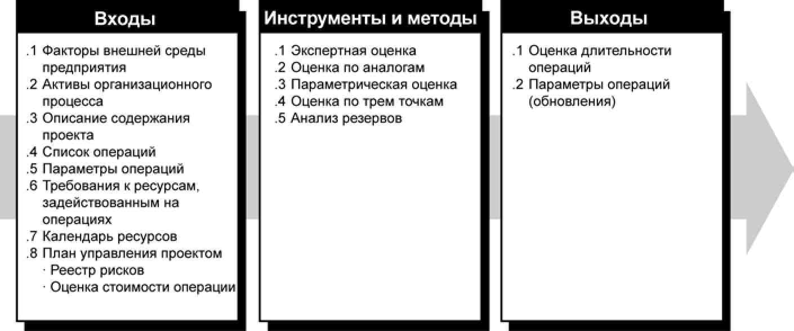
Оценка длительности операций

Slide 10
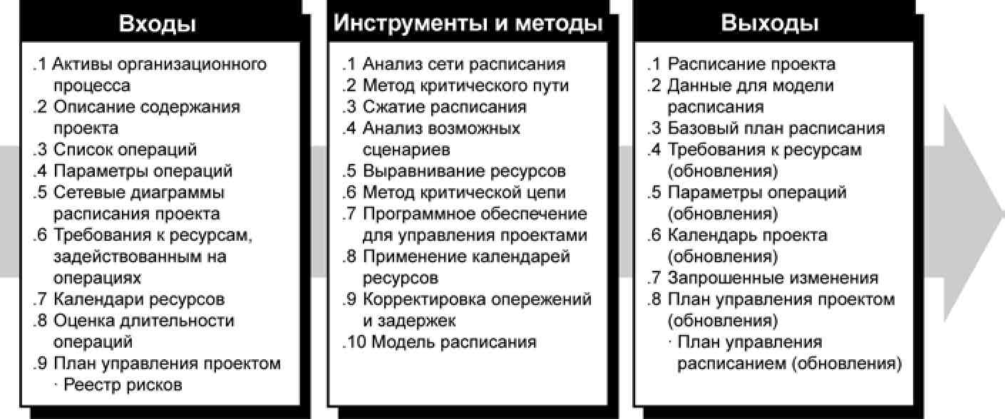
Разработка расписания

Slide 11
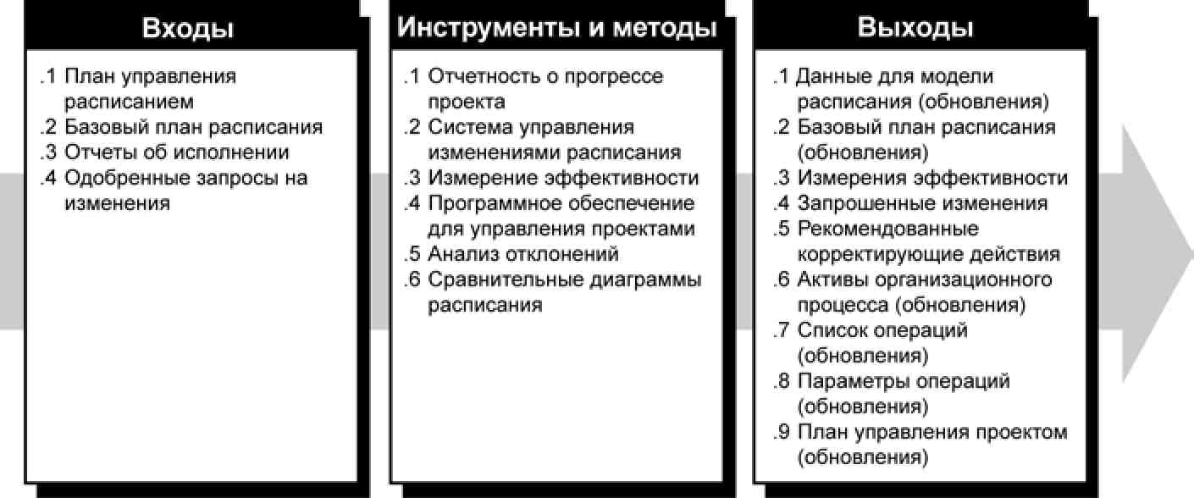
Управление расписанием

Slide 12
Спасибо за внимание!

